Slide 1
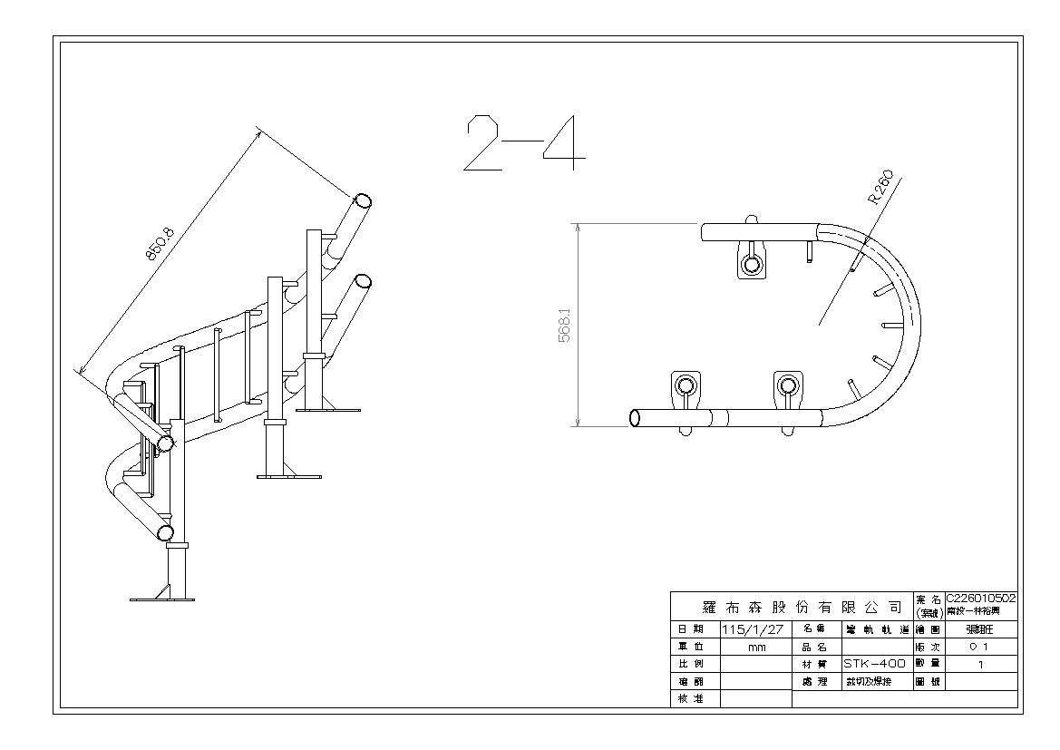
以三個中心線端點的平面
產生一個2D視圖
然後標註端點距離

Slide 2
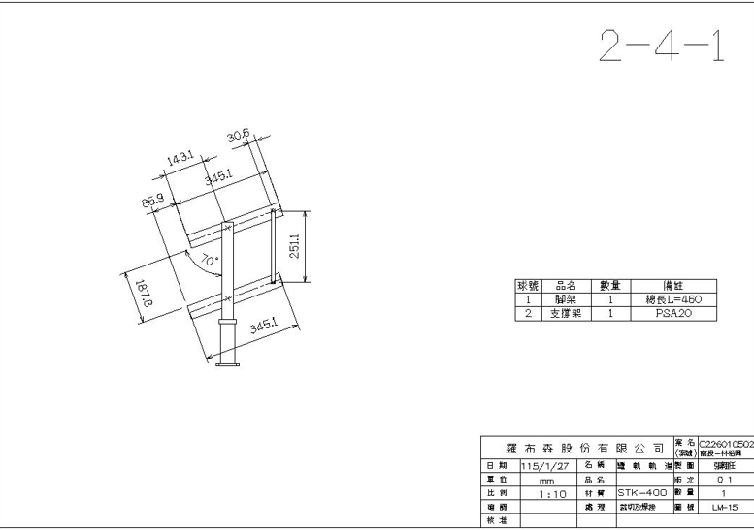

Slide 3
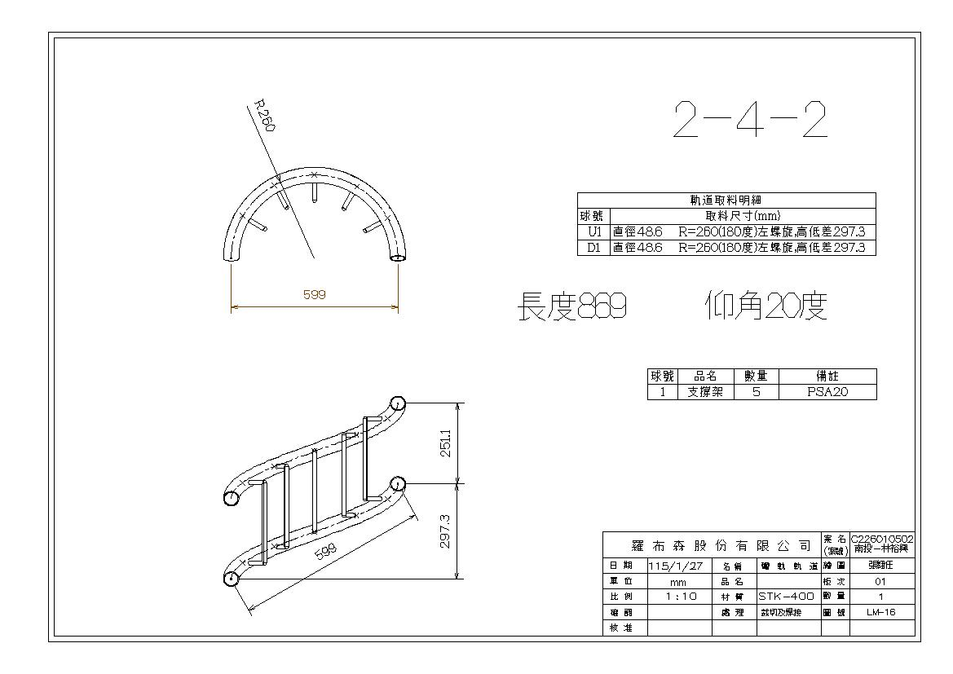
往上順時針上是左螺旋
逆時針是右螺旋
TAN(仰角)=R260XPI/高低差
R X PI X CSC(仰角)
中心線末端打點
上下軌道間距離
高低差

Slide 4
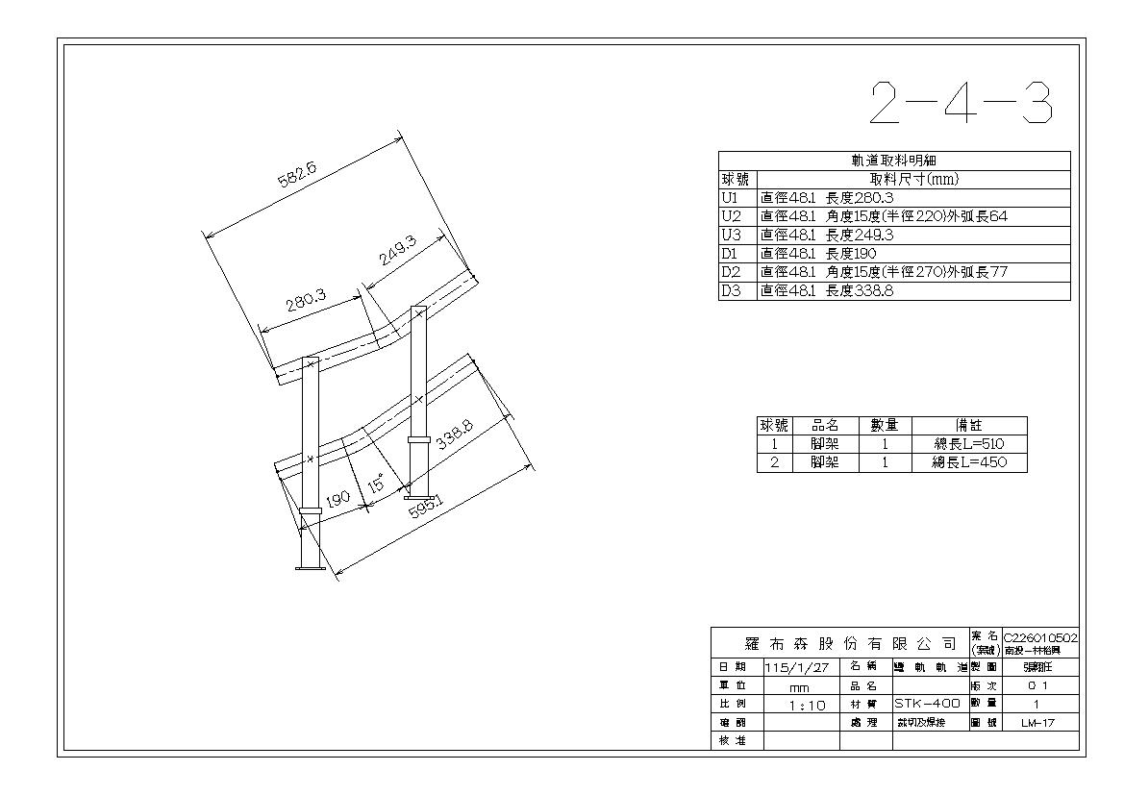
嘗試讓AI繪製出鐵管中心線
每支鐵管的尺寸標在右上的表格
這條線是外弧長

Slide 5
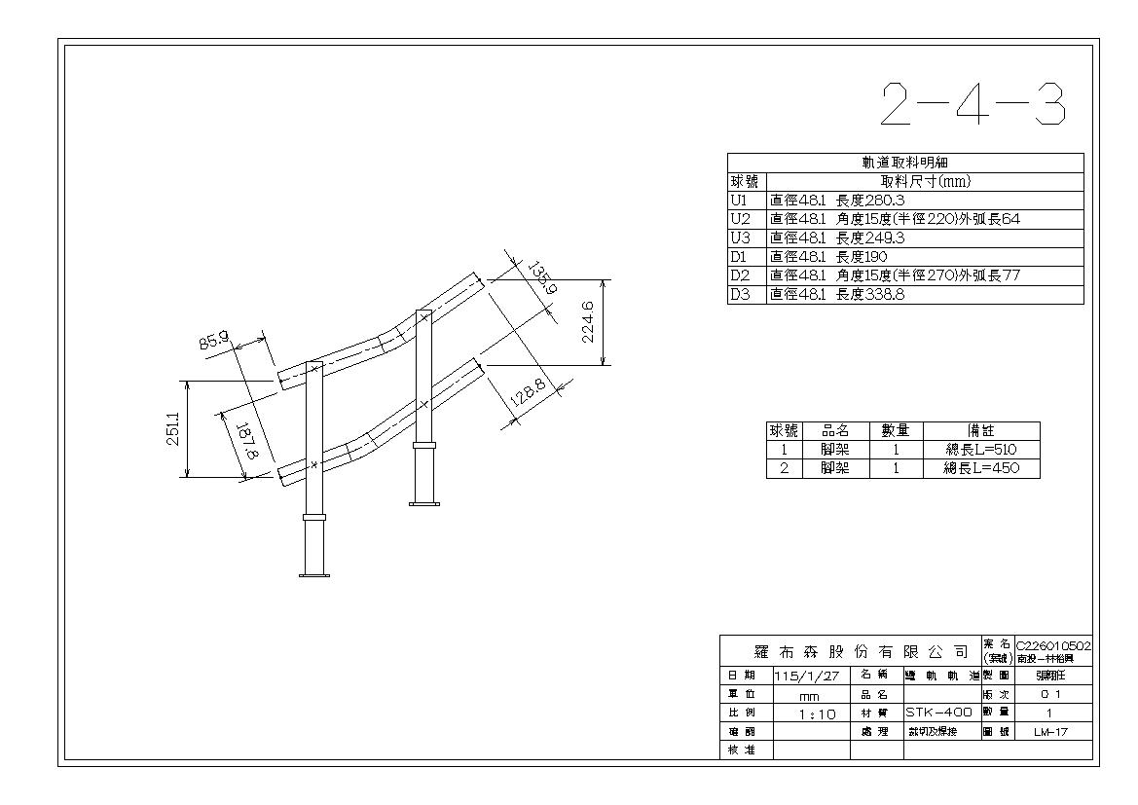
鐵管間的距離

Slide 6
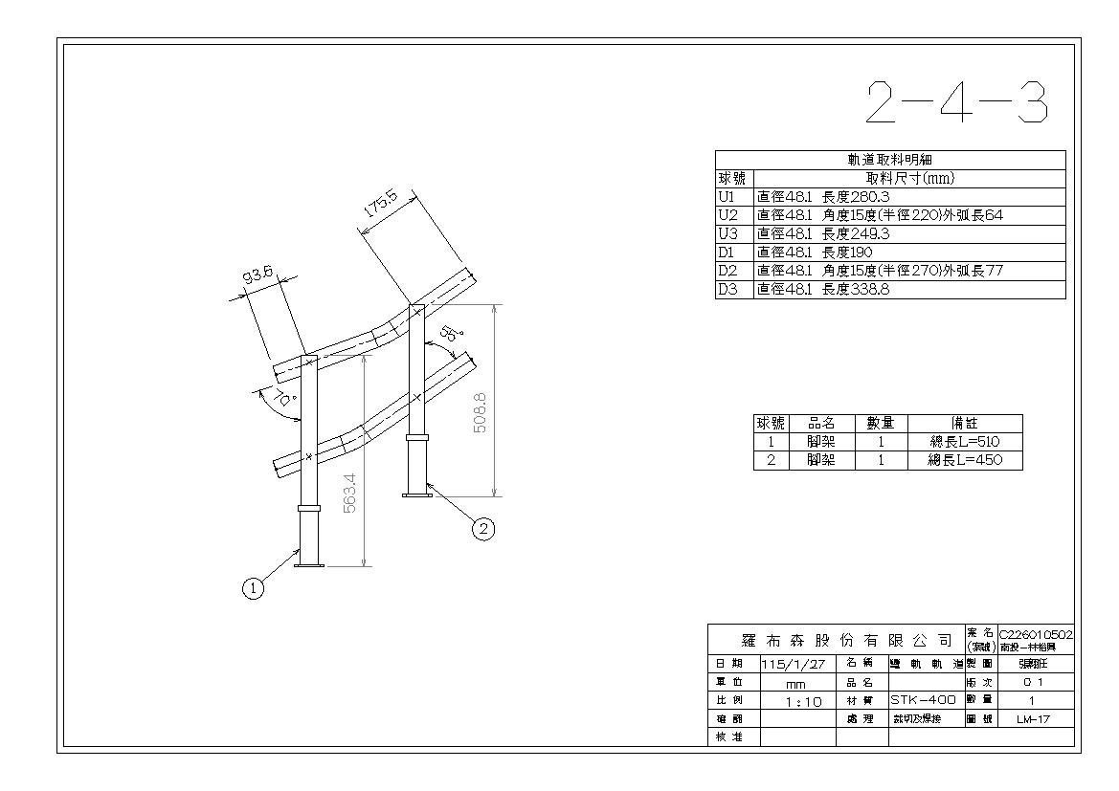
腳架根支架的位置標在上管
角度隨意 腳架長度-50就是總長L

